Slide 1

A
데이터베이스
페이지 제작
20161079 명지광

Slide 2

목차
1
페이지 소개
2
디자인 수정
3
페이지 구성 작동 확인

Slide 3

Part 1,
페이지 소개

Slide 4
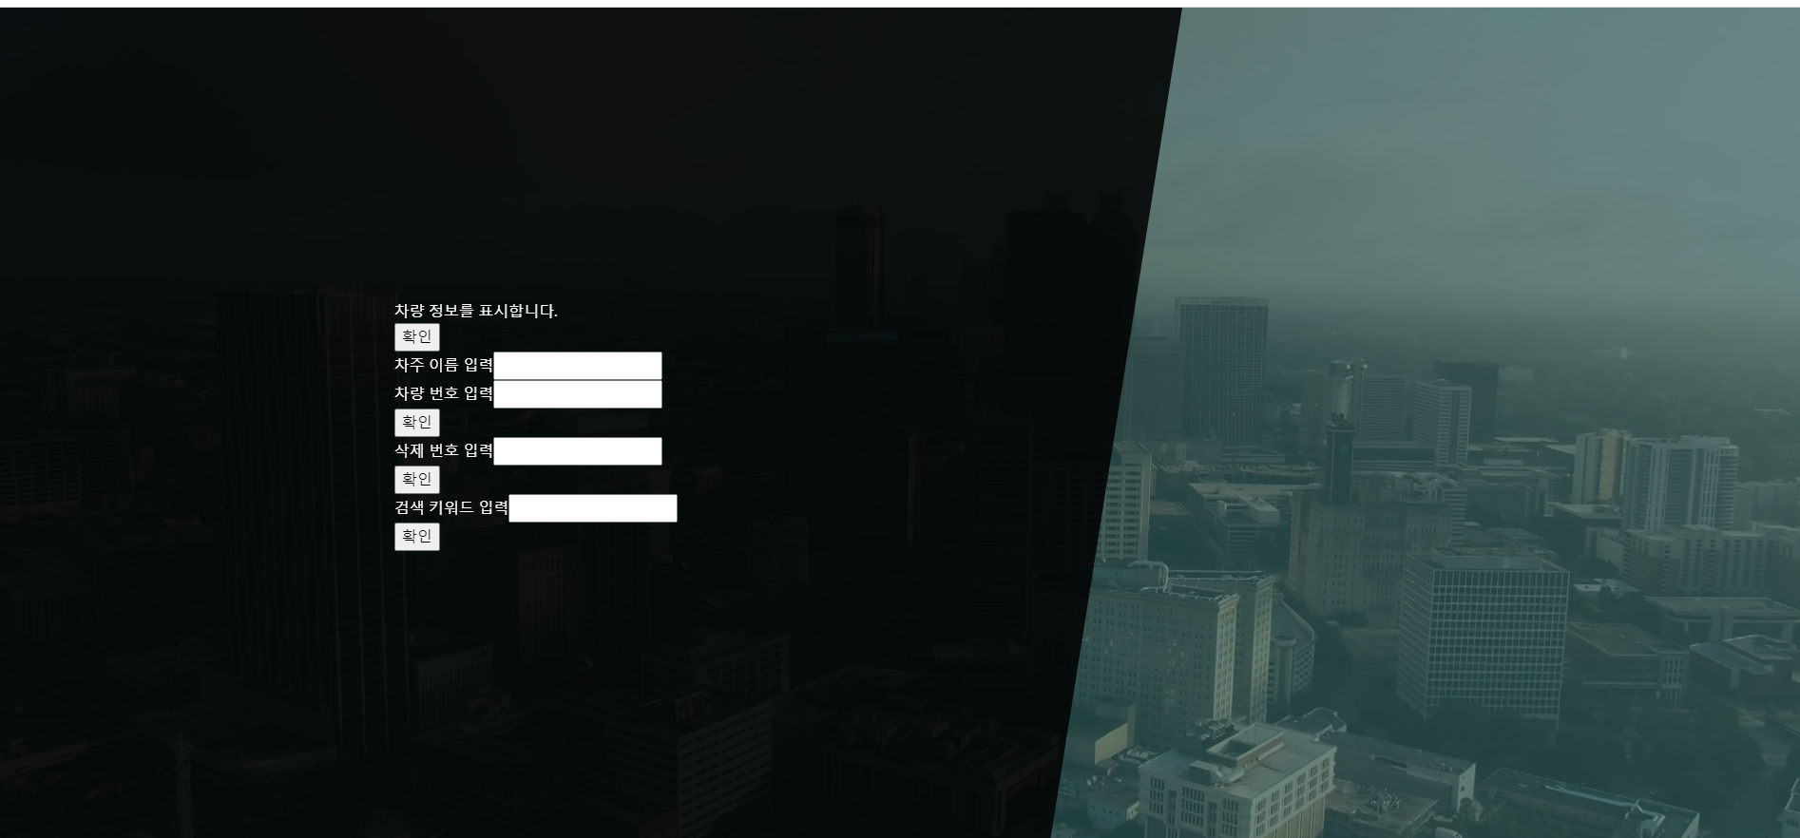
홈페이지
주차 차량 정보 기록 페이지
지난 수업 시간에 만들었던 Simple.html을 기반으로 제작
무료 HTML 템플릿 제공 페이지에서 디자인적 요소들을 빌려서 각색
간단한 코드 수정

Slide 5

Part 2,
디자인 수정

Slide 6
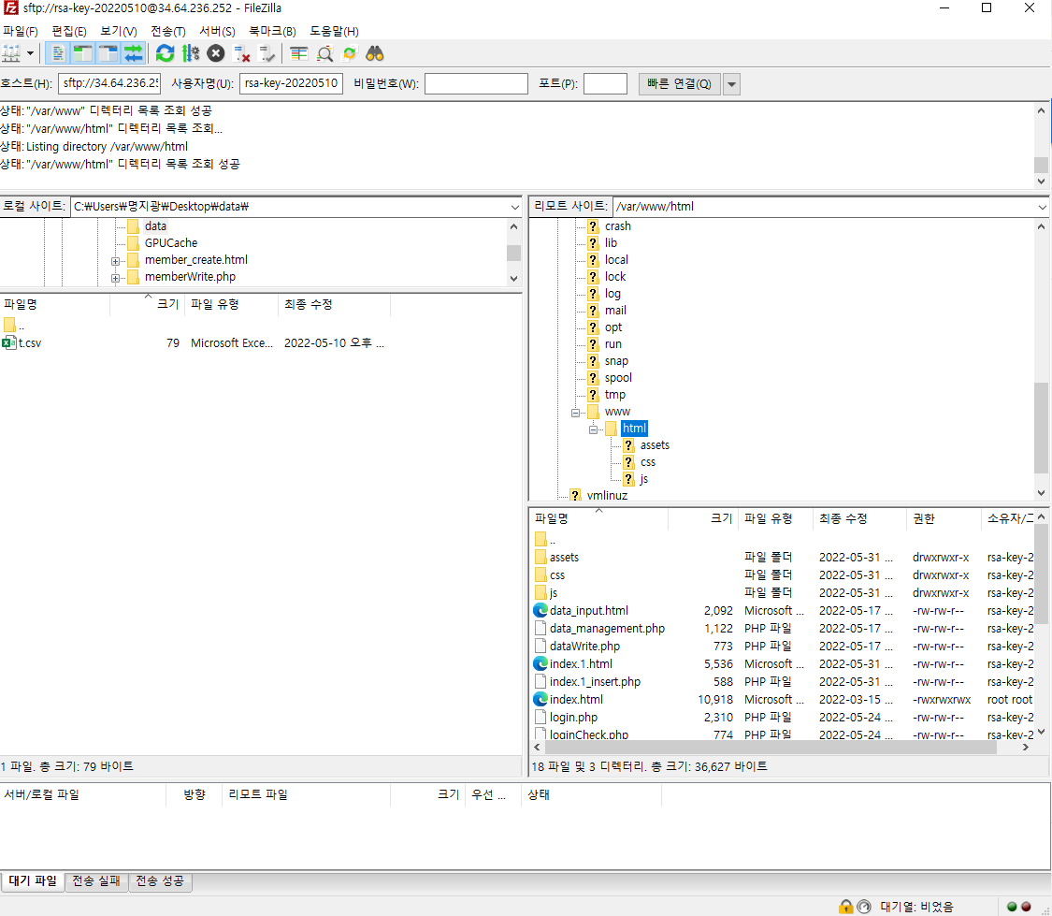
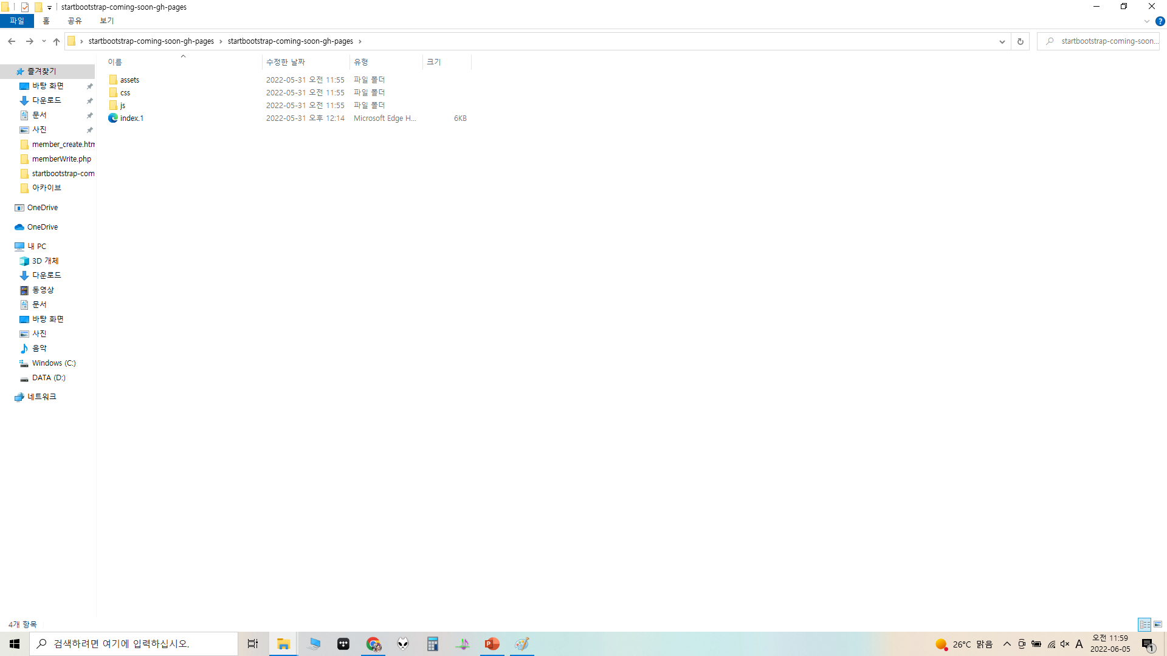
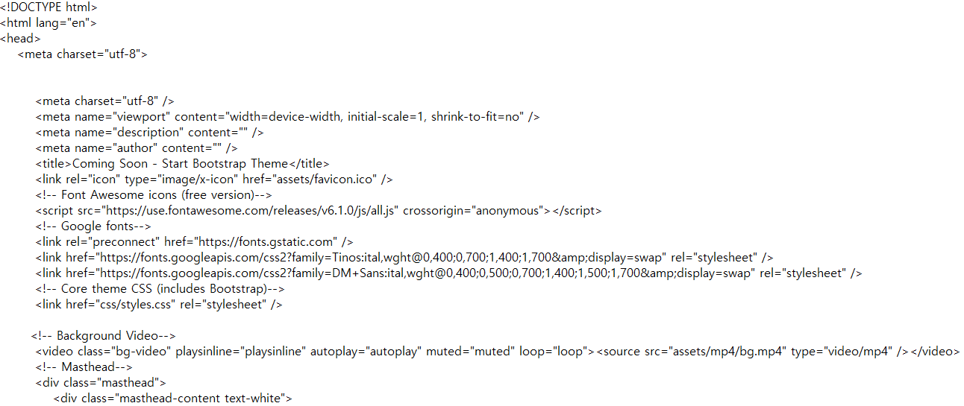
디자인 수정
HTML 템플릿 준비
Filezilla를 통해 업로드
Simple.html 코드 수정
무료로 HTML 템플릿을 제공해주는 사이트에서 어울리는 디자인의 템플릿을 하나 준비
기존에 파일들을 저장했던 경로인
/var/www/html에 업로드
Simple.html의 코드를 열어서
<head>부분에 디자인을 설정해주는 코드를 삽입

Slide 7

Part 3,
페이지 구성
작동 확인

Slide 8
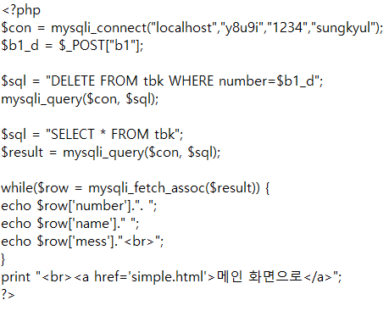
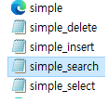
코드 수정
Simple html과 4개의 php 파일로 구성되어 있습니다.
Php 파일들의 데이터 저장 경로를 변경해줍니다.

Slide 9
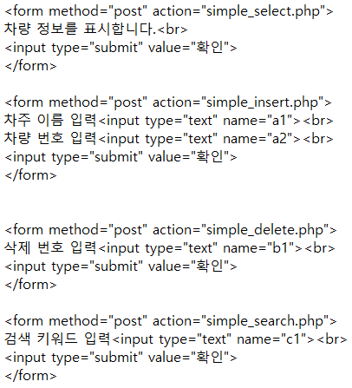
코드 수정
차량 정보를 표시합니다.
차주 이름 입력
차량 번호 입력
삭제 번호 입력
검색 키워드 입력
Simple.html 코드의 내용을 수정해 줍니다.

Slide 10
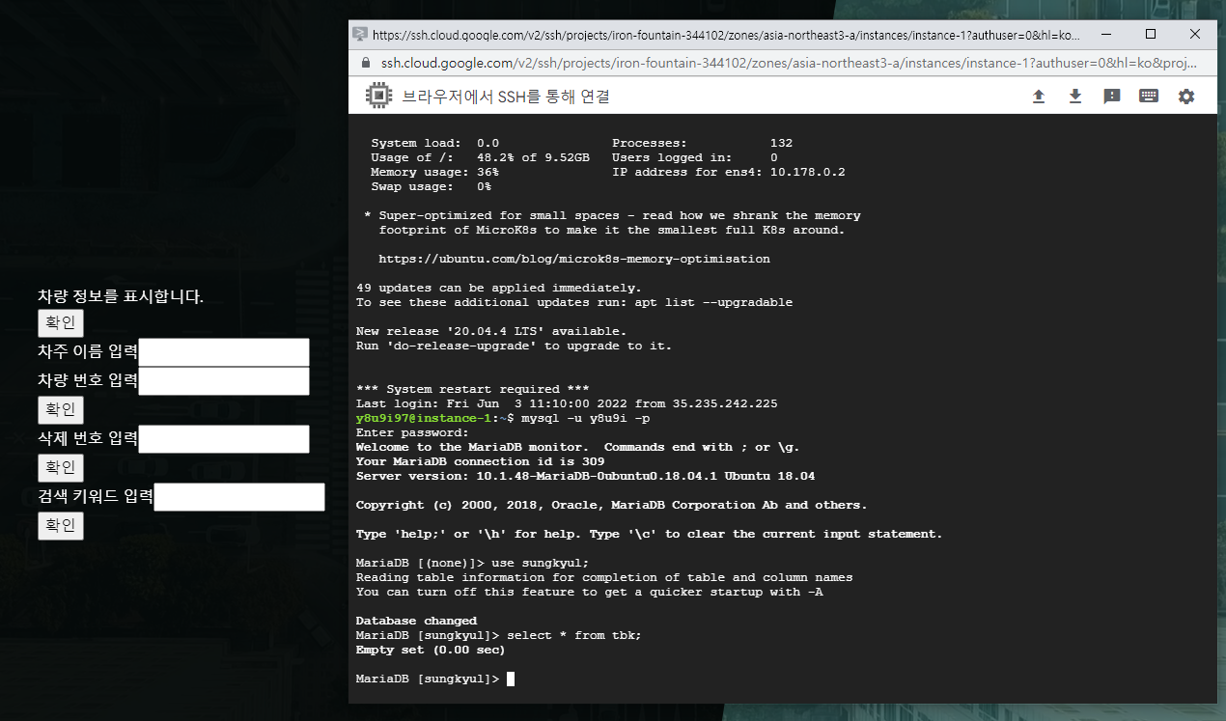
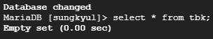
작동 확인
현재 어떠한 정보도 입력하지 않았기 때문에 테이블 tbk가 비어있음을 확인 할 수 있습니다.

Slide 11
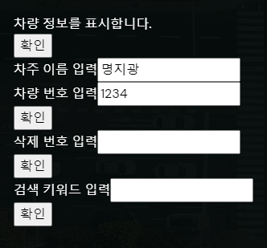
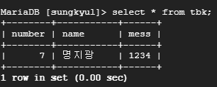
작동 확인
테이블 tbk에 입력 정보가 알맞게 저장되었음을 확인할 수 있습니다.
이름과 번호를 입력하고 확인 버튼을 눌러보겠습니다.

Slide 12

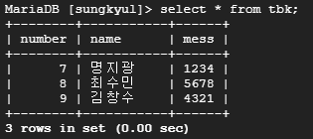
작동 확인
추가로 데이터를 입력하여 보았습니다.
차량 정보 표시 확인 버튼을 눌러보면 저장된 입력 데이터들을 볼 수 있습니다.
마찬가지로 테이블 tbk에 정보가 알맞게 저장되어 있음을 확인할 수 있습니다.

Slide 13
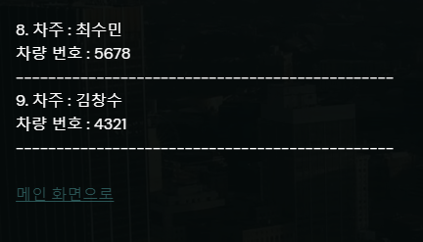
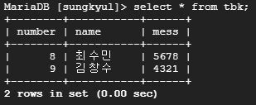
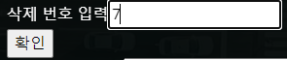
작동 확인
삭제를 원하는 데이터의 번호를 입력 후 확인 버튼을 누르면
테이블에서 해당 데이터가 삭제 됨을 확인할 수 있습니다

Slide 14
데이터베이스
페이지 제작

